Slide 1

Машинное Обучение
Лекция 2.04
Истории про то, как сделать из слов Векторы
Докладчик
Долганов Антон

Slide 2

Ранее
Генеративные Модели
Генеративно-Состезательные Сети
Генератор Дискриминатор
(Вариационные) Авто-Энкодеры
Энкодеры, Декодеры, Скрытое Пространство
Еще есть Диффузии
Перенос Стиля
Содержание, Стиль

Slide 3
Содержание
.
Вложения (Embedding)
Статистический подход
Контекстный подход
Векторные модели

Slide 4
.
Обработка естественного языка
Natural Language Processing
Символический анализ (1950-1990-ые)
Статистический анализ (1990-2010-ые)
Машинное обучение (2000-2010-ые)
Анализ нейронных сетей (сейчас)

Slide 5
Обработка естественного языка: задачи
Введение в обработку естественного языка. Антон Долганов
.
Токенизация
Определение границ предложения
Мелкий синтаксический анализ
Тегирование части речи
Разбиение фраз на части речи
Синтаксический анализ
Семантика
Семантическая маркировка ролей
Анализ семантических зависимостей
Анализ настроений / анализ мнений
Устранение неоднозначности / индукция смысла слова
Определение имен собственных / классификация
Временное выражение
Распознавание/нормализация
Поиск связей в предложении
Извлечение информации
Извлечение терминологии
Обобщение
Сходство
Атрибуциальное сходство (сходство слов)
Относительное сходство
Сходство фраз
Сходство предложений
Определение перефразирования
Генерация естественного языка
Распознавание речи
Синтез речи
Наполнение онтологий
Ответы на вопросы
Машинный перевод
Поисковая системы
Согласованность текста
Обнаружение фейковых новостей

Slide 6
Обработка естественного языка: задачи
.
Классификация текстов
Машинный перевод
Правка текстов
Диалоговые системы
Поисковики
Резюмирование
Спам/Не Спам; + / - рецензия, и т.д.
Google translate xD
Helo mu friend $→$ hello my friend
Alexa, play Despacito
Ok, Google…
TL;DR

Slide 7
.
Проблемы «цифровизации» слов
Семантика
Прилагательное:
имеющий цвет растущей листвы;
заросший зеленью, растительностью;
перен. техн. жарг. комп. жарг. Экологичный;
перен. незрелый, неспелый
перен. молодой, неопытный, плохо знающий жизнь
Глагол:
увеличиваться в размерах
перен. воспитываться
перен. совершенствоваться
Зеленая трава растет быстро
Существительное:
растение, не образующее одревесневающих стеблей;
только ед. ч.: покров земли из таких растений;
жарг. любое наркотическое вещество, предназначенное для курения
Наречие:
нареч. к быстрый;
через небольшой промежуток времени

Slide 8
.
Проблемы «цифровизации» слов
Семантика
Позиция слова (относительная и абсолютная)
You have completed the task well. [adverb]
You are doing well in machine learning. [adjective]
Well, not everyone are participating equally. [interjection]
The well is empty. [noun]
Tears are starting to well in his eyes. [verb]

Slide 9
.
Проблемы «цифровизации» слов
Семантика
Позиция слова (относительная и абсолютная)
Грамматические связи (“внимание”)
Собака не пошла по дороге потому что она мокрая
Собака не пошла по дороге потому что она боится

Slide 10
Содержание
.
Вложения (Embedding)
Статистический подход
Контекстный подход
Векторные модели

Slide 11
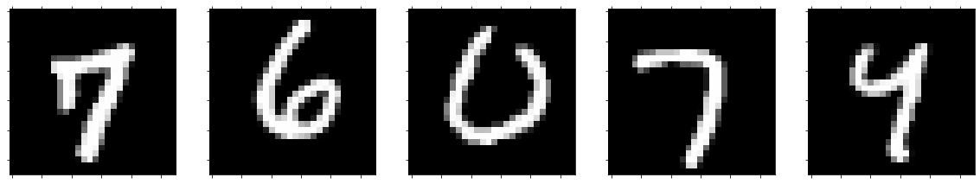
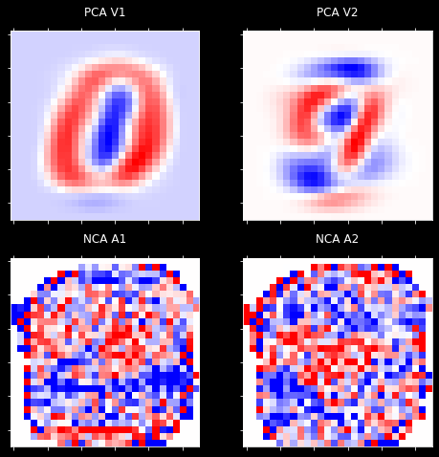
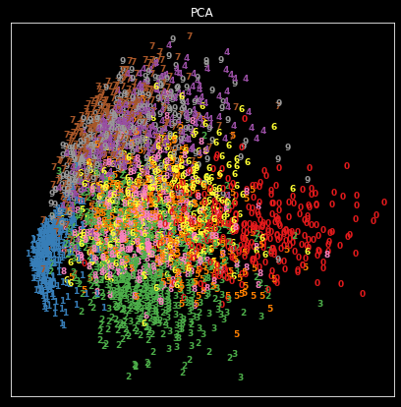
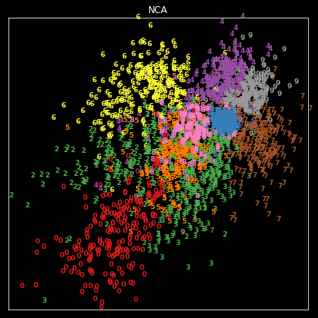
Про хитрые представления
.
Neighbourhood Components Analysis и Метод Главных Компонент PCA

Slide 12
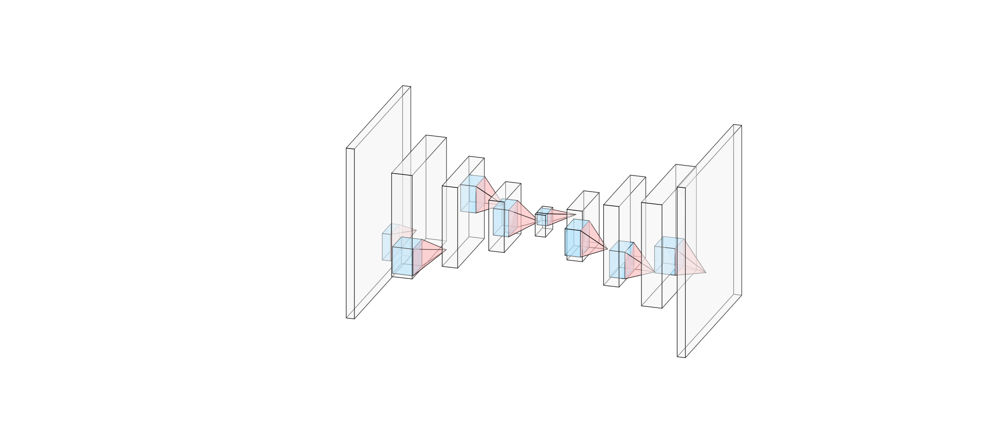

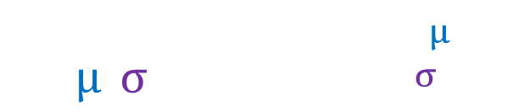
.
Variational Auto-Encoders
Вариационные Авто-Энкодеры
Скрытое Представление
$$G(μ,σ)=C∗e^{−\frac{{(x−μ)}^{2}}{2σ^{2}}}$$
Скрытое Распределение
Слой Средних
$$Loss\sim MSE\left(Вход−Выход\right)$$
$$+D_{K|L}\{G\left(μ,σ\right),G\left(0,1\right)\}$$
Слой СКО
Дивергенция Кульбака – Лейблера

Slide 13




Word Embeddings (Вложения?)
.
Текст
Happy, I study machine learning at UrFU Study ! :)
Токены
['happy', ',', 'i', 'study', 'machine', 'learning', 'at', 'urfu', 'study', '!', ':)']
$$\left[\begin{matrix}4 \\ 8 \\ \begin{aligned}15 \\ ⋯\end{aligned}\end{matrix}\right]$$
$$\left[\begin{aligned}\begin{matrix}16 \\ 23 \\ 42\end{matrix} \\ ⋯\end{aligned}\right]$$
$$\left[\begin{matrix}⋯ \\ ⋯ \\ \begin{aligned}… \\ ⋯\end{aligned}\end{matrix}\right]$$
$$\left[\begin{aligned}\begin{matrix}69 \\ 420 \\ 1337\end{matrix} \\ ⋯\end{aligned}\right]$$
Векторы?

Slide 14
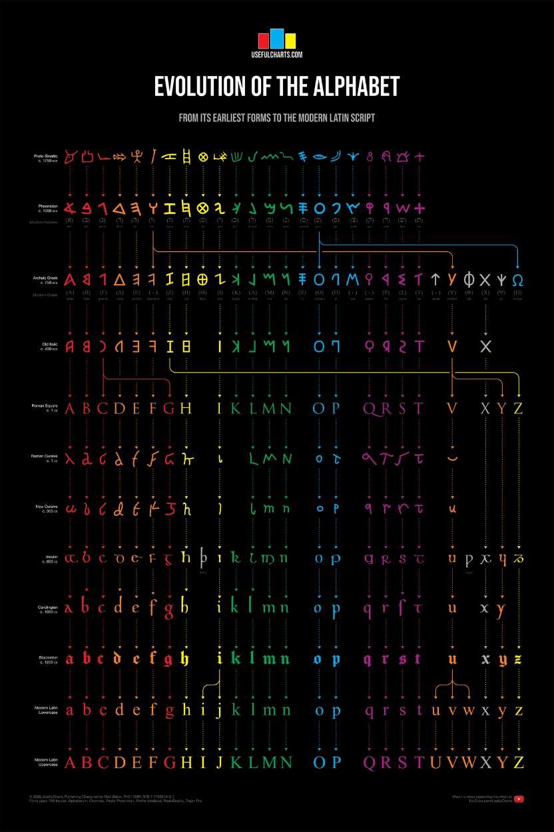
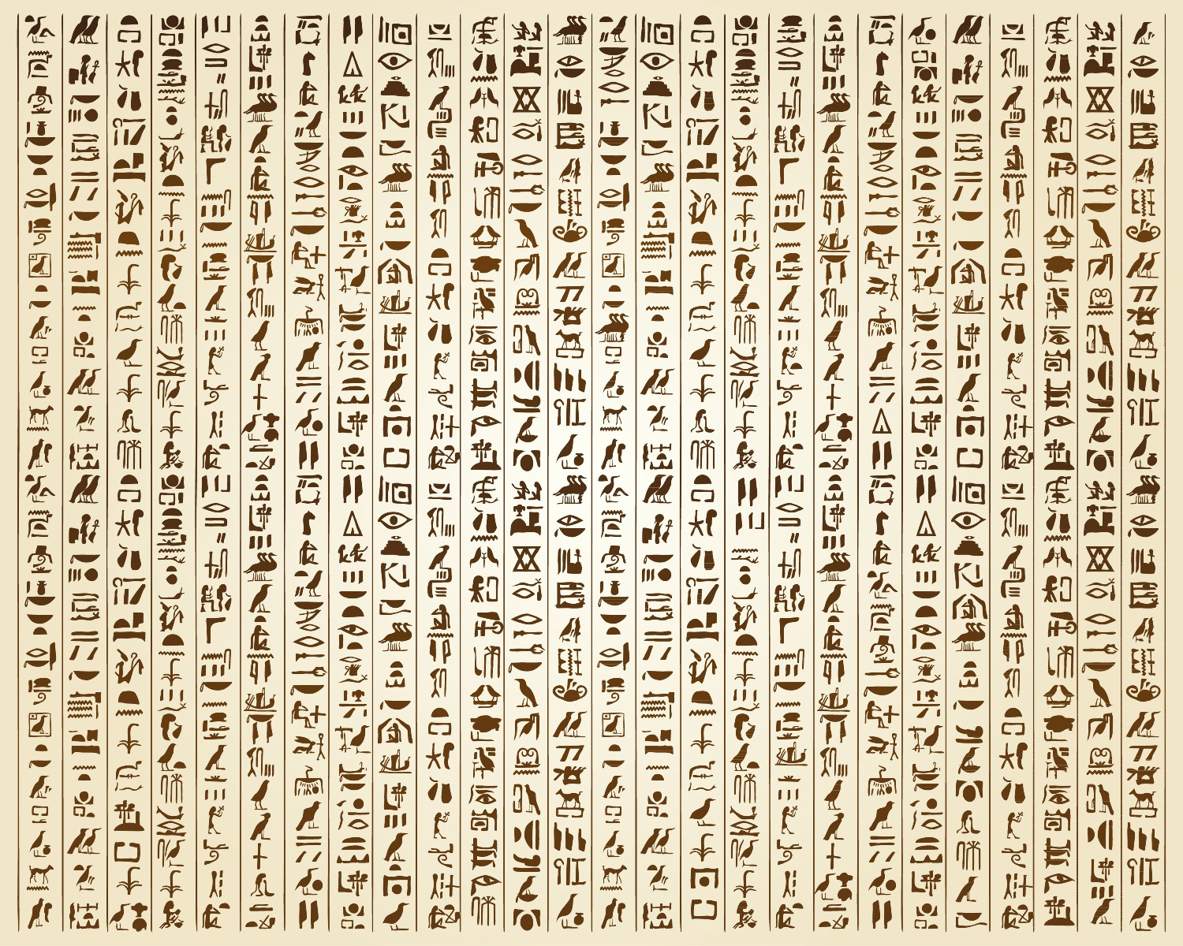
Про токенизацию
.
https://usefulcharts.com/blogs/charts/evolution-of-the-english-alphabet
Египетские символы

Slide 15
Про токенизацию
.
по словам по частям слова по буквам
['happy', ',', 'i', 'study', 'machine', 'learning', 'at', 'urfu', 'study', '!', ':)']
['happ',’#y’, ',', 'i', 'stud',’#y’, 'machine', 'learn', ’#ing’, 'at', 'urfu', 'stud',’#y’,
'!', ':)']
[‘h’,’a’,’p’,’p’,’y’,’
‘,’,
‘i’,
‘s’,’t’,’u’,’d’,’y’, ‘m’,’a’,’c’,’h’,’i’,’n’,’e’, ‘l’,’e’,’a’,’r’,’n’,’i’,’n’,’g’, ‘a’,’t’,
‘u’,’r’,’f’,’u’,’ ‘s’,’t’,’u’,’d’,’y’,
‘!’,’ ‘:)’]

Slide 16
Стемминг / Лемматизация
.
Стемминг (выделение корней) подразумевает просто удаление несколько последних символов слова, что часто приводит к неправильному значению и правописанию.
Лемматизация учитывает контекст и преобразует слово в его осмысленную базовую форму, которая называется леммой. Сначала нужно определить часть речи слова.
Иногда одно и то же слово может иметь несколько разных лемм.
Целью как стемминга, так и лемматизации является уменьшение морфологической изменчивости.

Slide 17
Стемминг / Лемматизация
.
Word | Lemma | Stem
caring | (to) care | car
(someone) stripes | (to) strip | strip
(multiple) stripes | stripe | strip
walking | (to) walk | walk

Slide 18
Стемминг
.
учить
обучение
учитель
изучать
крутяк
крутой
круто
from nltk.stem import PorterStemmer
stemmer = PorterStemmer()
tweets_stem = []
for word in tweets_clean:
stem_word = stemmer.stem(word)
tweets_stem.append(stem_word)
уч
крут
['крутяк', 'изучаю', 'машинное', 'обучение', 'урфу', 'наука', ':)']
['крут', 'уч', 'машин', 'уч', 'урфу', 'наук', ':)']

Slide 19
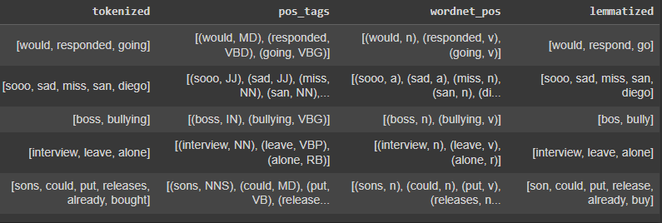
Лемматизация
.
import nltk
nltk.download('averaged_perceptron_tagger')
nltk.tag.pos_tag(word)
from nltk.stem import WordNetLemmatizer
wnl = WordNetLemmatizer()
wnl.lemmatize(word, tag)

Slide 20
Содержание
.
Вложения (Embedding)
Статистический подход
Контекстный подход
Векторные модели

Slide 21
Словарь
.
Структурированная коллекция всех известных слов
0 | I
1 | am
2 | happy
3 | study
4 | machine
5 | learning
6 | sad
7 | hate
8 | deep
9 | …
I am happy because I study machine learning
[1, 1, 1, 1, 1, 1, 0, 0, 0, …]
I am sad because I hate deep learning
[1, 1, 0, 1, 0, 1, 1, 1, 1, …]
…

Slide 22
Простой вектор признаков
Векторные модели. Антон Долганов
.
Анализ тональности
I am happy I study machine learning
Word | Pos Count | Neg Count
I | 3 | 3
am | 2 | 1
happy | 2 | 0
study | 1 | 0
machine | 1 | 0
learning | 1 | 2
sad | 0 | 1
hate | 0 | 2
deep | 0 | 1
… | … | …
[1, 13, 9]
I am happy
[1, 7, 4]
I am sad I hate deep learning
[1, 9, 13]
I hate learning
[1, 4, 7]

Slide 23
Частоты слов
.
Python
result = {}
for y, tweet in zip(ys, tweets):
for word in pre_process(tweet):
pair = (word,y)
if pair in result:
result[pair] += 1
else:
result[pair] = 1

Slide 24
Ну или по серьезному
.
Python
from sklearn.feature_extraction.text import CountVectorizer
count_vectorizer = CountVectorizer(max_features=N, ngram_range=(1,n))
count_vectorizer.fit(corpus)
X_count = count_vectorizer.transform(corpus)
dic_vocabulary_count = count_vectorizer.vocabulary_

Slide 25




Логистическая регрессия
.
$X{ \text{ϵ}\text{ℝ}}^{n×3}=[1,PosCount,NegCount]$
$$y{ \text{ϵ}\text{ℝ}}^{n×1}$$
$$\hat{y}=σ\left(X∗B^{T}\right)=\frac{1}{1+e^{−(X∗B^{T})}}$$
$$B{ \text{ϵ}\text{ℝ}}^{1×3}$$
$\hat{y} \left(X\right)$≥0.5 → y=1
$\hat{y} \left(X\right)$<0.5 → y=0

Slide 26

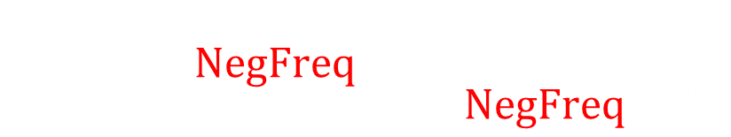
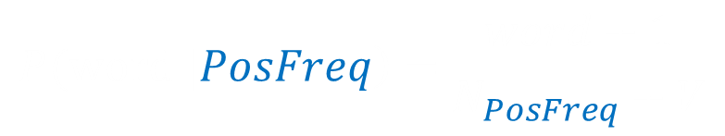
Частоты слов
Term Frequency TF
.
$$tf\left(t,d\right)=\frac{n_{t}}{\sum_{k}{n_{k}}}$$
Word | Pos Count | Neg Count | PosFreq | NegFreq
I | 3 | 3 | 0.3 | 0.3
am | 2 | 1 | 0.2 | 0.1
happy | 2 | 0 | 0.2 | 0
study | 1 | 0 | 0.1 | 0
machine | 1 | 0 | 0.1 | 0
learning | 1 | 2 | 0.1 | 0.2
sad | 0 | 1 | 0 | 0.1
hate | 0 | 2 | 0 | 0.2
deep | 0 | 1 | 0 | 0.1
Total | 10 | 10
Word | PosFreq | NegFreq
I | 0.21053 | 0.21053
am | 0.15789 | 0.10526
happy | 0.15789 | 0.05263
study | 0.10526 | 0.05263
machine | 0.10526 | 0.05263
learning | 0.10526 | 0.15789
sad | 0.05263 | 0.10526
hate | 0.05263 | 0.15789
deep | 0.05263 | 0.10526
$$\left.P(\text{word} |PosFreq\right)=\frac{word+1}{N_{PosFreq}+V}$$
$$\left.P(\text{word} |\text{NegFreq}\right)=\frac{word+1}{N_{\text{NegFreq}}+V}$$
Лапласовское сглаживание

Slide 27


Обратная частота документа Inverse Document Frequency IDF
.
$$idf\left(t,D\right)=\log{\frac{\left|D\right|}{|\left\{d_{i}∈D | t ∈d_{i}\right\}|}}$$
$\left|D\right|$ число документов в коллекции
I am happy I study machine learning
I am happy
I am sad I hate deep learning
I hate learning

Slide 28
Term Frequency TF + (*) Inverse Document Frequency IDF = win
.
$$tf∙idf= tf\left(t,d\right) ∗idf\left(t,D\right)$$

Slide 29
Ну или по серьезному
.
Python
from sklearn.feature_extraction.text import TfidfVectorizer
tfidf_vectorizer = TfidfVectorizer(max_features=N, ngram_range=(1,n))
tfidf_vectorizer.fit(corpus)
X_tfidf = tfidf_vectorizer.transform(corpus)
dic_vocabulary_tfidf = tfidf_vectorizer.vocabulary_

Slide 30
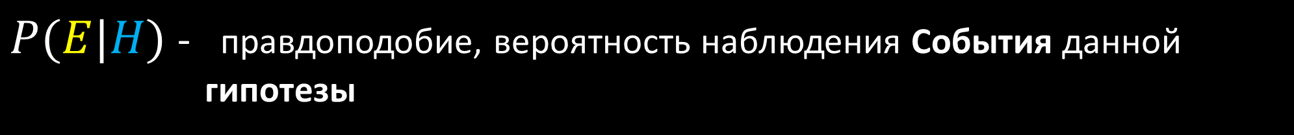
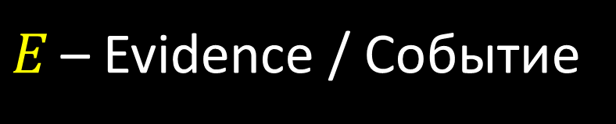
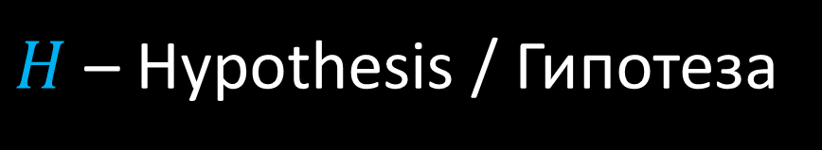
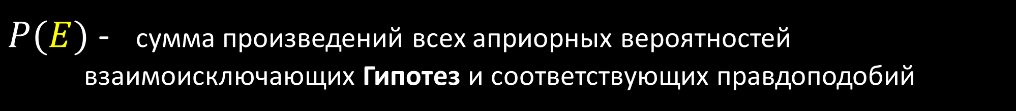
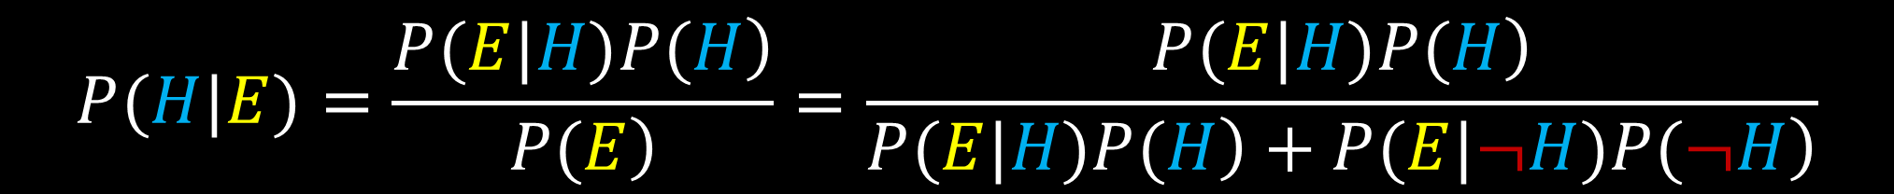
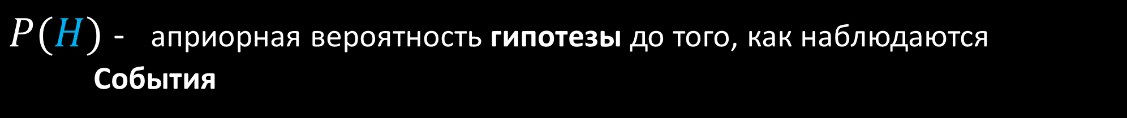
Теорема Байеса
s the probability of observing given
.
$$P(H|E)=\frac{\left.P(E|H)P(H\right)}{\left.P(E\right)}=\frac{\left.P(E|H)P(H\right)}{\left.P(E|H)P(H\right)+\left.P(E|¬H)P(¬H\right)}$$
$E$ – Evidence / Событие
$H$ – Hypothesis / Гипотеза
$P(H|E)$ - апостериорная вероятность Гипотезы при наличии События
$P(E|H)$ - правдоподобие, вероятность наблюдения События данной
гипотезы
$P(H)$ - априорная вероятность гипотезы до того, как наблюдаются События
$P(E)$ - сумма произведений всех априорных вероятностей взаимоисключающих Гипотез и соответствующих правдоподобий

Slide 31
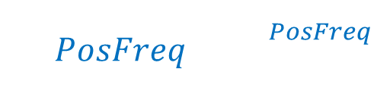
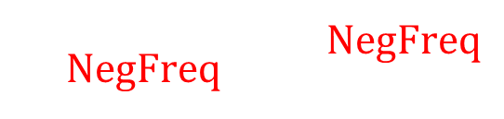
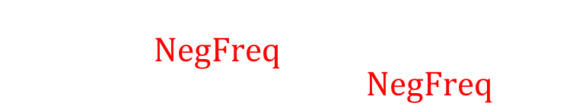
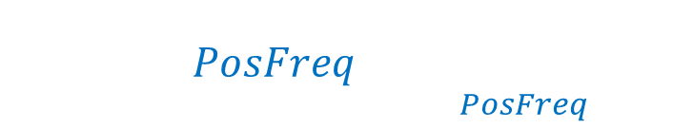
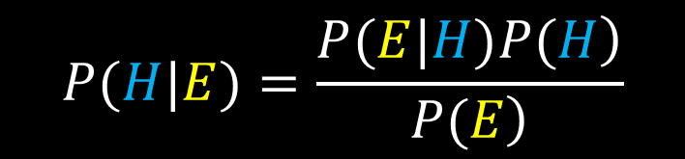
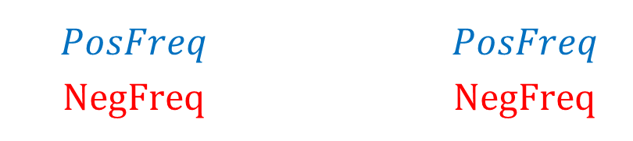
Байесовский подход
.
$$P(H|E)=\frac{\left.P(E|H)P(H\right)}{\left.P(E\right)}$$
Word | PosFreq | NegFreq
I | 0.21053 | 0.21053
am | 0.15789 | 0.10526
happy | 0.15789 | 0.05263
study | 0.10526 | 0.05263
machine | 0.10526 | 0.05263
learning | 0.10526 | 0.15789
sad | 0.05263 | 0.10526
hate | 0.05263 | 0.15789
deep | 0.05263 | 0.10526
$$\left.P(\text{word} |PosFreq\right)=\frac{word+1}{N_{PosFreq}+V}$$
$$\left.P(PosFreq\right)=\frac{N_{PosFreq}}{N}$$
$$\left.P(\text{word} |\text{NegFreq}\right)=\frac{word+1}{N_{\text{NegFreq}}+V}$$
$$\left.P(\text{NegFreq}\right)=\frac{N_{\text{NegFreq}}}{N}$$
Positive
∞
$$\frac{\left.P(PosFreq\right)}{\left.P(\text{NegFreq}\right)}\prod_{i=1}^{m}{\frac{\left.P({\text{word}}_{i}|PosFreq\right)}{\left.P({\text{word}}_{i}|\text{NegFreq}\right)}}$$
Neutral
1
Negative
0

Slide 32
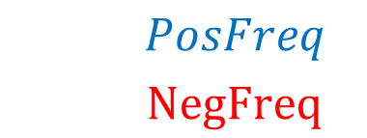

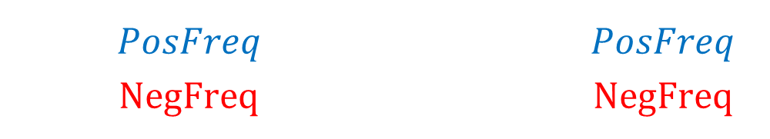
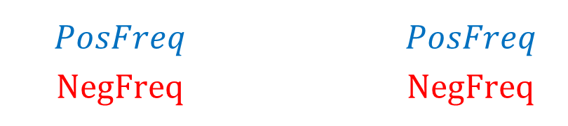
Байесовский подход
.
Логарифмируем
$$\frac{\left.P(PosFreq\right)}{\left.P(\text{NegFreq}\right)}\prod_{i=1}^{m}{\frac{\left.P({\text{word}}_{i}|PosFreq\right)}{\left.P({\text{word}}_{i}|\text{NegFreq}\right)}}$$
$$\log{\frac{\left.P(PosFreq\right)}{\left.P(\text{NegFreq}\right)}}+\sum_{i=1}^{m}{\log{\frac{\left.P({\text{word}}_{i}|PosFreq\right)}{\left.P({\text{word}}_{i}|\text{NegFreq}\right)}}}$$
$$\sum_{i=1}^{m}{\log{\frac{\left.P({\text{word}}_{i}|PosFreq\right)}{\left.P({\text{word}}_{i}|\text{NegFreq}\right)}=\sum_{i=1}^{m}{λ({\text{word}}_{i})}}}$$
Log Likelihood
Positive
+
Neutral
0
$$\log{\frac{\left.P(PosFreq\right)}{\left.P(\text{NegFreq}\right)}}$$
Log Prior
Negative
-

Slide 33


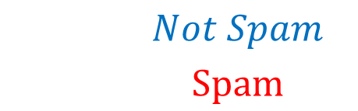

Байесовский подход
.
Применение
Идентификация автора
Фильтрация спама
Поиск информации
Неоднозначность слов
$$\frac{\left.P(Shakespere |Книга\right)}{\left.P(Rowling|\text{Книга}\right)}$$
$$\frac{\left.P(Mail|Not Spam\right)}{\left.P(Mail|\text{Spam}\right)}$$
$$\left.P(документ|\text{запрос}\right)∝\prod_{i=1}^{m}{\left.P({\text{запро}с}_{i}|документ\right)}$$
$$\frac{\left.P(ЗначениеСлова1|Контекст\right)}{\left.P(ЗначениеСлова2|Контекст\right)}$$
Замок

Slide 34
Байесовский подход
.
Ограничения
Порядок слов
I am not happy because I do study Machine Learning
I am happy because I do not study Machine Learning
Состязательные (Adversarial) атаки
сарказм
ирония
эвфемизмы

Slide 35
Содержание
.
Вложения (Embedding)
Статистический подход
Контекстный подход
Векторные модели

Slide 36
Контекст
.
You shall know a word by the company it keeps
(Firth, J. R. 1957:11)
Word by Word
Word by Document
Word2Vec

Slide 37
Word by Word
.
I like to study machine learning
Deep learning is group of machine learning methods
Корпус
k=2 соседи
study
1
deep
1
machine
2
methods
1
like
0
I
0
learning
learning ~ [1,1,2,1,0,0]

Slide 38

Word by Document
.
Корпус
Economy
5000
2000
Sport
500
6000
Machine Learning
10000
3500
data
goal
Machine Learning ~ [10000,3500]
Cosine
Distance
$$\cos{θ=\frac{A∙B}{|A||B|}}$$

Slide 39





Word Embeddings
.
$$A=USV^{T}$$
Singular Value Decomposition
Скрытое пространство слов
Скрытое пространство документов
документы
слова
$$V^{T}{ \text{ϵ}\text{ℝ}}^{m×m}$$
$$A{ \text{ϵ}\text{ℝ}}^{n×m}$$
$$U{ \text{ϵ}\text{ℝ}}^{n×n}$$
$$S{ \text{ϵ}\text{ℝ}}^{n×m}$$

Slide 40
Содержание
.
Вложения (Embedding)
Статистический подход
Контекстный подход
Word2Vec
Векторные модели

Slide 41





Word2Vec
.
$$P(w_{t+j}|w_{t})$$
$$P(w_{t−1}|w_{t})$$
$$P(w_{t−2}|w_{t})$$
$$P(w_{t+1}|w_{t})$$
$$P(w_{t+2}|w_{t})$$
I like to study machine learning
left context
center word
right context

Slide 42




Word2Vec
.
$$Likelihood=L\left(θ\right)=\prod_{t=1}^{T}{\prod_{\begin{aligned}−m≤j≤m \\ j≠0\end{aligned}}{P(w_{t+j}|w_{t};θ) }}$$
$$J\left(θ\right)=−\frac{1}{T}\log{L\left(θ\right)}=−\frac{1}{T}\prod_{t=1}^{T}{\prod_{\begin{aligned}−m≤j≤m \\ j≠0\end{aligned}}{\log{P(w_{t+j}|w_{t};θ)}}}$$
П$усть для каждого слова w есть два вектора$
$v_{w}$ когда $w$ центральное слово
$u_{w}$ когда $w$ слово контекст
Т$огда можно записать для центрального слова c$ и контекста $o$
$$P\left(o | c\right)=\frac{\exp\left(u_{o}^{T}v_{c}\right)}{\sum_{w∈V}{\exp\left(u_{w}^{T}v_{c}\right)}}$$

Slide 43
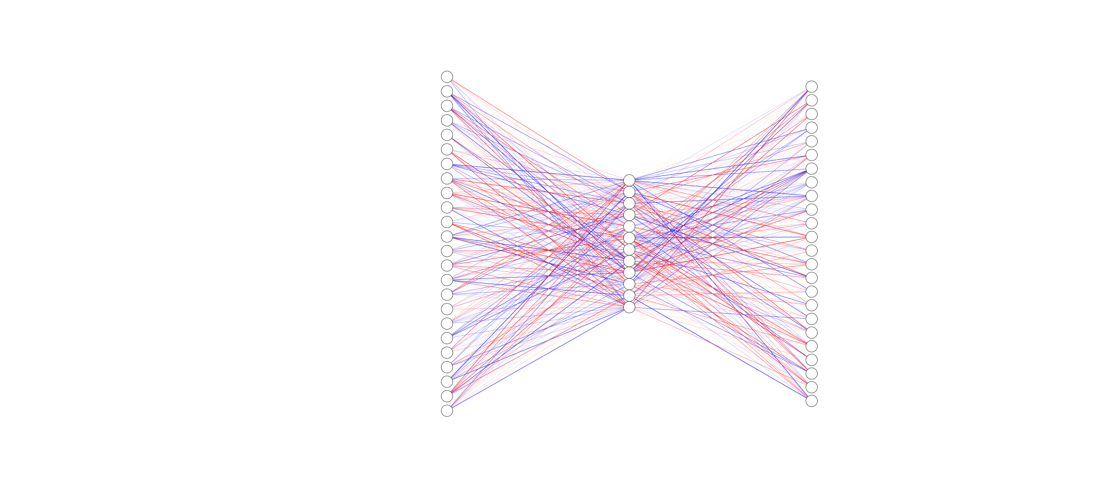
Word2Vec
.
Скрытый Слой
Вход (Размер ~ Словарь)
Выход (Размер ~ Словарь )
https://patents.google.com/patent/US9037464B1/en

Slide 44
Word2Vec
.
I like to study machine learning
like to ____ machine learning
study
Контекст
Целевое Слово
Continuous Bag of Words

Slide 45
Word2Vec
.
I like to study machine learning
study
like to ____ machine learning
Целевое Слово
Контекст
Continuous Skip Grams

Slide 46
Представление слов и one-hot encoding
.
0 | I
1 | am
2 | happy
3 | study
4 | machine
5 | learning
6 | sad
7 | hate
8 | deep
9 | …
I
[1, 0, 0, 0, 0, 0, 0, 0, 0, …]
am
Размер ~ Словарь
[0, 1, 0, 0, 0, 0, 0, 0, 0, …]

Slide 47

Word2Vec
.
Continuous Bag of Words
[0, 0, 0, 1, 0, 0, 0, 0, 0, …]
study
$$Target Word_{t}=Word_{t}$$
like to ____ machine learning
$$Context_{t}\sim \frac{1}{N}(Word_{t−\frac{N}{2}}+Word_{t−\frac{N}{2}+1}+…+Word_{t+\frac{N}{2}−1}+Word_{t+\frac{N}{2}})$$

Slide 48






Word2Vec
.
$$CCE=−\sum_{c=1}^{C}{\frac{1}{Y_{c}}\sum_{i:y_{i}=c}{y_{i}∗}\log\left(\hat{y_{i}}\right)}$$
Скрытый слой
$$W_{1}$$
$$W_{2}$$
Скрытое вложение embedding (Матрица Весов)
$$W_{1}$$
$$W_{2}^{T}$$
$${W_{1}+W}_{2}^{T}$$

Slide 49
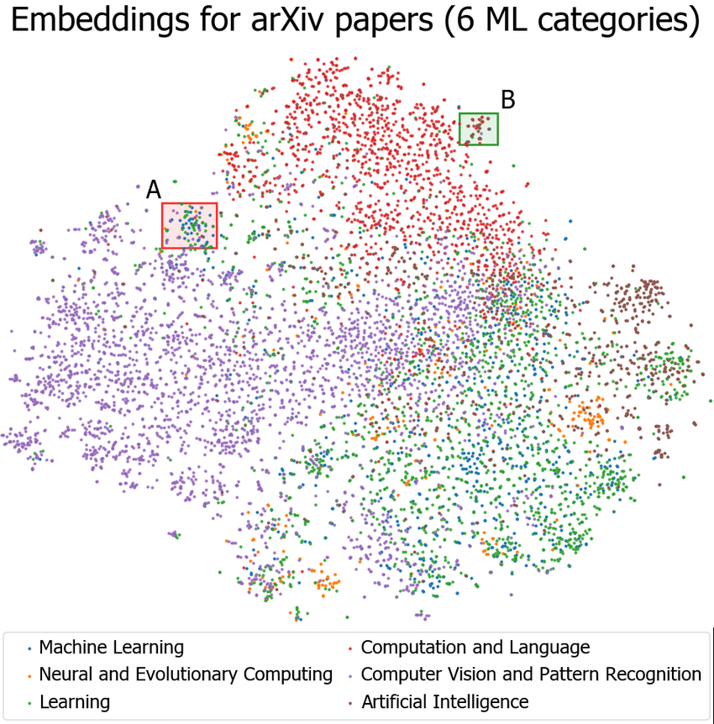
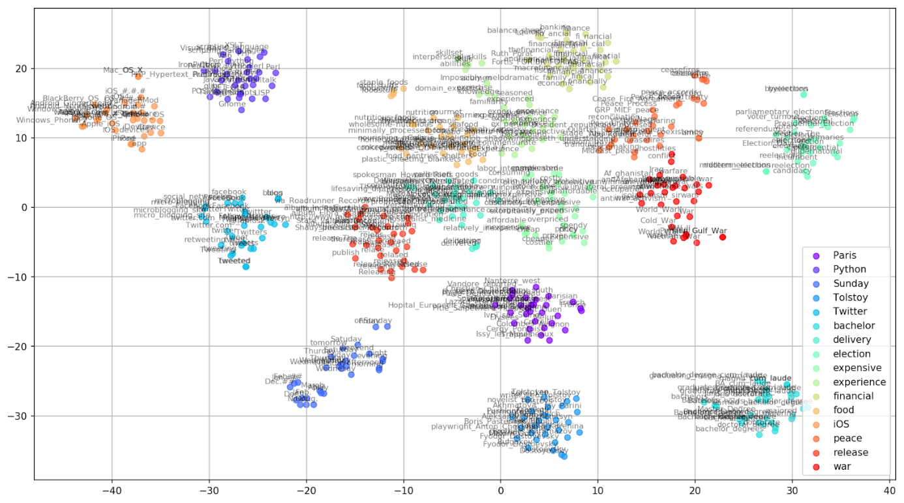
Word2Vec
.

Slide 50
Содержание
.
Вложения (Embedding)
Статистический подход
Контекстный подход
Векторные модели

Slide 51
Векторные модели
.
Россия
Москва
США
Япония
Вашингтон
Токио
США – Вашингтон = Россия – Москва
США – Россия + Москва = Вашингтон
Королева – Женщина = Король – Мужчина
Королева = Король – Мужчина + Женщина

Slide 52
Векторные модели
.
import gensim
from gensim.models import word2vec
from gensim.models import KeyedVectors
!wget -P /root/input/ -c "https://s3.amazonaws.com/dl4j-distribution/GoogleNews-vectors-negative300.bin.gz"
EMBEDDING_FILE = '/root/input/GoogleNews-vectors-negative300.bin.gz’
word_vectors = KeyedVectors.load_word2vec_format(EMBEDDING_FILE, binary=True)
word_vectors.most_similar(positive=['woman', 'king'], negative=['man'], topn=5)
[('queen', 0.7118192911148071),
('monarch', 0.6189674139022827),
('princess', 0.5902431011199951),
('crown_prince', 0.5499460697174072),
('prince', 0.5377321243286133)]
Queen = King – Male + Female

Slide 53
Векторные модели
.
word_vectors.most_similar(positive=['Russia', 'White_House'], negative=['Kremlin'], topn=5)
('Oval_Office', 0.5533660650253296),
('United_States', 0.5473767518997192),
('Obama', 0.5402511954307556),
('President_Barack_Obama', 0.5351332426071167),
('Bush', 0.5342637300491333)
word_vectors.most_similar(positive=['Vodka', 'Japan'], negative=['Russia'], topn=5)
('Shochu', 0.5533198118209839),
('shochu', 0.5222346782684326),
('Momokawa', 0.5214118957519531),
('saké', 0.5199892520904541),
('Sadaharu', 0.5143933892250061)
word_vectors.most_similar(positive=['balalaika', 'Hawaii'], negative=['Russia'], topn=5)
('ukulele', 0.572131872177124),
('hula_halau', 0.5431629419326782),
('Makaha_Sons', 0.5396252870559692), ('ukulele_virtuoso_Jake_Shimabukuro', 0.5336641073226929), ('kumu', 0.5257707834243774)

Slide 54




Наивный машинный перевод
.
собака
cat
кошка
$$X$$
$$Y$$
dog
Скрытое вложение слова в английском языке
Скрытое вложение слова в русском языке
$$R$$
собака
Матрица Перевода
cat
кошка
$$R:\arg{\min_{R}\left|\left|XR−Y\right|\right|}$$
dog
Train Data $→$(Loss, Gradient Descent) $→$??? $→$Profit

Slide 55
Поиск документов
.
Модель «мешок слов»
Каждое предложение представляет собой сумму векторных вложений слов в нем
Поиск ближайшего к вашему предложение из Корпуса

Slide 56
Резюме
.
Вложения (Embedding)
Токены – цифры
Перед началом - Лемматизация, стемминг
Статистический подход
Счетчики / Частоты слов
TF-IDF
Классические алгоритмы МО
Контекстный подход
Word by Word, Word by Doc
Word2Vec
Векторные модели
Алгебра над векторными представлениями
Наивный машинный перевод

Slide 57
Векторные модели. Антон Долганов
.
Вопросы, пожелания, предложения
?????????

